Slide 1
Projet de fin de formation
Conception et réalisation d’une application de gestion de ressources humaines
Réalisé Par:
Stagiaire 1
Stagiaire 2

Slide 2
Plan
Chapitre 1: Contexte général du Projet
1.1 ………………………
1.2 ………………………
Chapitre 2: Analyse et Conception
………………………………

Slide 3
Introduction

Slide 4
Chapitre 1: Contexte général du projet

Slide 5
1.1 Présentation de l’existant et problématique
Perte du Temps
Manque de sécurité
…..
…..
………..

Slide 6
1.2 Solution proposée et objectifs du projet
…….
………
……
……..
………

Slide 7
Chapitre 2: Analyse et Conception

Slide 8
2.1 Les besoins fonctionnels
après que l'utilisateur s'est connecté , le projet contient trois rôles :
gérer le stock | Vendeur | Administrateur
Gestion de stock des produits Gestion des fournisseurs | Gestion des ventes et réparations Gestion de stock des produits | Gestion des ventes et réparations Gestion de stock des produits Gestion des fournisseurs Gestion d’utilisateur Gestion des produits retournés aux fournisseurs

Slide 9
Hadchi bit ngolo
le premier rôle vendeur qui est permis gestion vente des produits et réparation des matériels
le rôle vendeur qui permet de gestion vente des produits et réparation du matériel informatique
le rôle Administrateur qui permet de tous les opérations vendeur et gérer le stock en plus gestion du utilisateur

Slide 10
2.2 Choix de la méthode de conception
on a choisi méthode de conception Merise parce que la méthode la plus adaptée de projet , elle contient un ensemble des modèles comme le modèle de conception de données que permet représenter les relations entre les données. ensuite le modèle logique de données qui à décrire la structure de données ..

Slide 11
2.3 Dictionnaire de données
Propriétés | Description | Type
NumFournisseur | Numéro du Fournisseur | Entier
TelFournisseur | Téléphone du Fournisseur | Chaine de caractères
AdresseFournisseur | Adresse du Fournisseur | Chaine de caractères
NomFournisseur | Nom du Fournisseur | Chaine de caractères
NumUtilisateur | Numéro d’utilisateur | Entier
Nom | Nom d’utilisateur | Chaine de caractères
Prénom | Prénom d’utilisateur | Chaine de caractères
Tel | Téléphone d’utilisateur | Chaine de caractères
Adresse | Adresse d’utilisateur | Chaine de caractères
Rôle | Rôle d’utilisateur | Chaine de caractères
Login | Login d’utilisateur | Chaine de caractères
PassWord | Mot de passe d’utilisateur | Chaine de caractères

Slide 12
NumCategorie | Numéro de la catégorie | Entier
NomCategorie | Nom de la catégorie | Chaine de caractères
NumReparation | Numéro de la réparation | Entier
TitreReparation | Titre de la réparation | Chaine de caractères
PrixReparation | Prix de la réparation | Réel
DateReparation | Date de la réparation | Date
Commentaire | Commentaire sur la réparation | Chaine de caractères
NumProduit | Numéro de Produit | Entier
NomProduit | Nom de Produit | Chaine de caractères
QuantiteStockee | Quantité stockée de Produit | Entier
Prix | Prix de Produit | Réel

Slide 13
NumCommande | Numéro de Commande | Entier
DateCommande | Date De la Commande | Date
QuantiteCommandee | Quantité de produit commandé | Entier
DateVente | Date du Vente | Date
PrixVente | Prix du Vente | réel
QuantiteVendu | Quantité Vendu | Entier
PrixUnitaireDeGros | Prix Unitaire de Produit De Gros | Réel
NumProduitRetourne | Numéro de Produit retourne | Entier
DateRetoure | Date de Produit retourne | Date
CommentaireProduitRetourne | Commentaire de Produit retourne | Chaine de caractères
QuantitéProduitRetourne | Quantité de Produit retourne | Entier

Slide 14
Hadchi bit ngol
la propriété nom de produit n'est pas répété sur la table
la propriété nom de catégorie n'est pas répété sur la table
la propriété login n'est pas répété sur la table
le propriété login et password est qui permet authentification utilisateur
la propriété NomFournisseur n'est pas répété sur la table
la propriété QuantiteVendu est qui permet la quantité de produit commandée de client

Slide 15
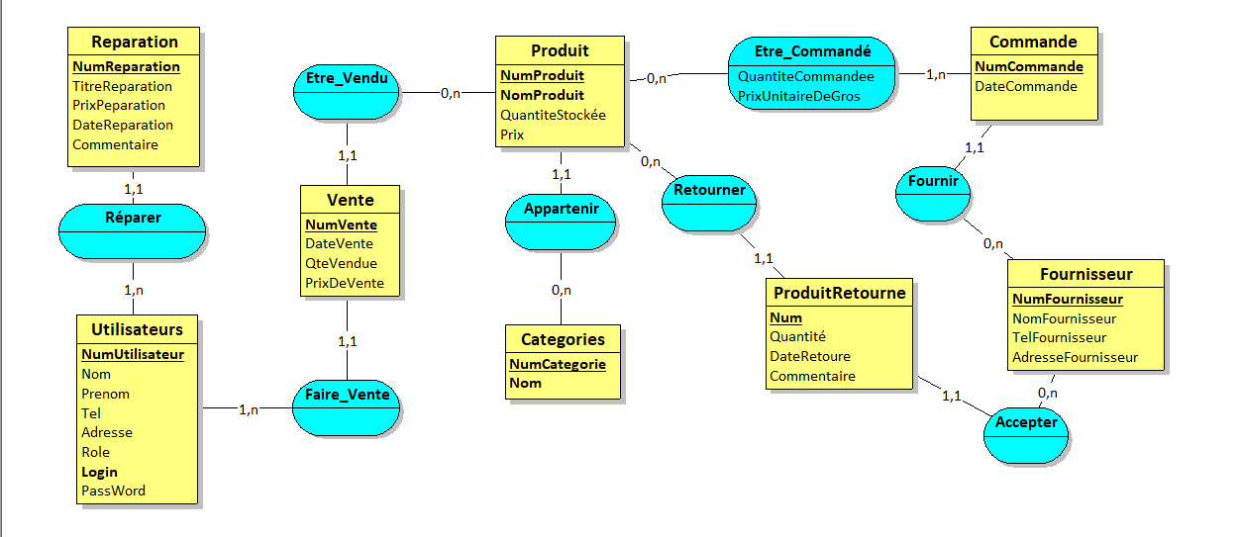
2.4 modèle conceptuel de données

Slide 16
effectué un seul utilisateur
chaque vente à contient un seul produit
Le produit peut être vendu une ou plusieurs fois
chaque catégorie contient à plusieurs produits

Slide 17
2.5 Le modèle logique de données
Fournisseur = (NumFournisseur, NomFournisseur, TelFournisseur, AdresseFournisseur);
Utilisateurs = (NumUtilisateur, Nom, Prenom, Tel, Adresse, Role, Login, PassWord);
Categories = (NumCategorie, Nom);
Reparation = (NumReparation, TitreReparation, PrixPeparation, DateReparation, Commentaire, #NumUtilisateur);
Produit = (NumProduit, NomProduit, QuantiteStockée, Prix, #NumCategorie);
Commande = (NumCommande, DateCommande, #NumFournisseur);
Vendre = (#NumProduit, #NumUtilisateur, DateVente, PrixVente, QuantitéVendu);
EtreCommandé = (#NumCommande , #NumProduit, QuantiteCommandee, PrixUnitaireDeGros);
ProduitRetourne = (NumProduitRetourne, Quantité, DateRetoure, Commentaire, #NumFournisseur, #NumProduit);

Slide 18
Hadchi ghadi ngol

Slide 19
Chapitre 3: Réalisation et mise en œuvre

Slide 20
3.1 Outils de travail
Asp,net core web api
Asp,net
MYSQL
Angular
Bootstrap
Git / Github

Slide 21

3.2 les principales interfaces Set web :

Slide 22
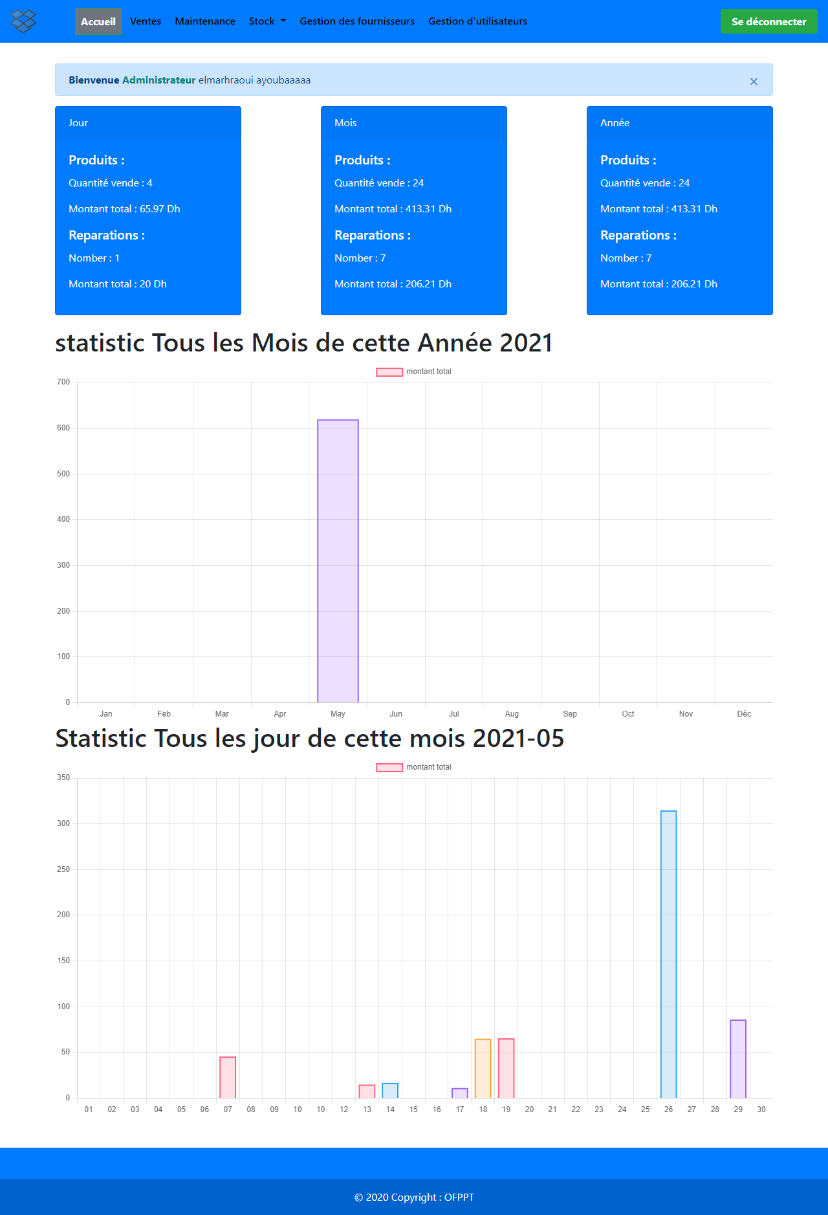

Slide 23
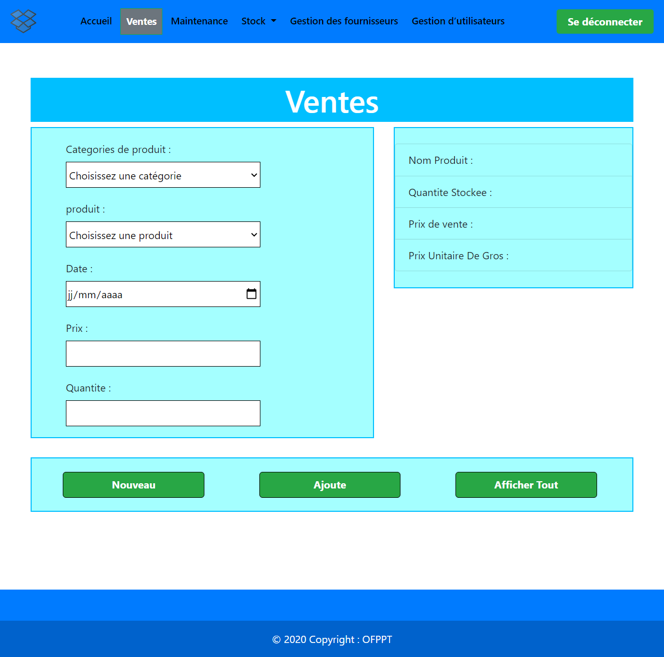

Slide 24
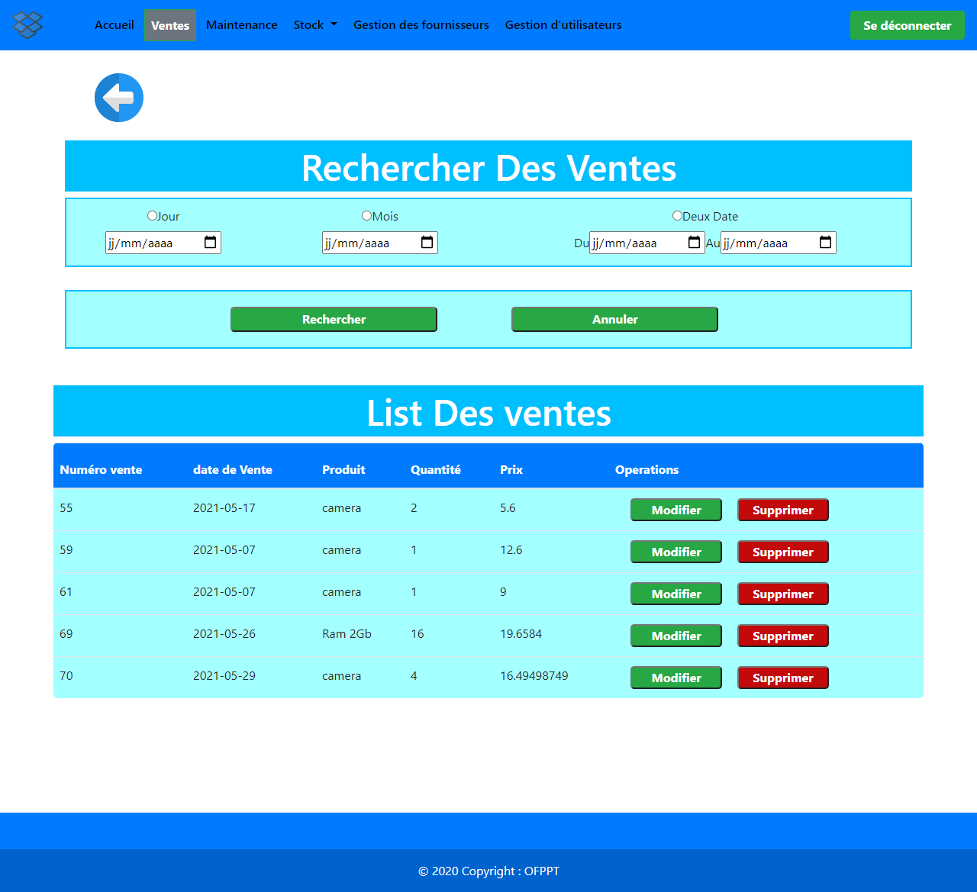

Slide 25
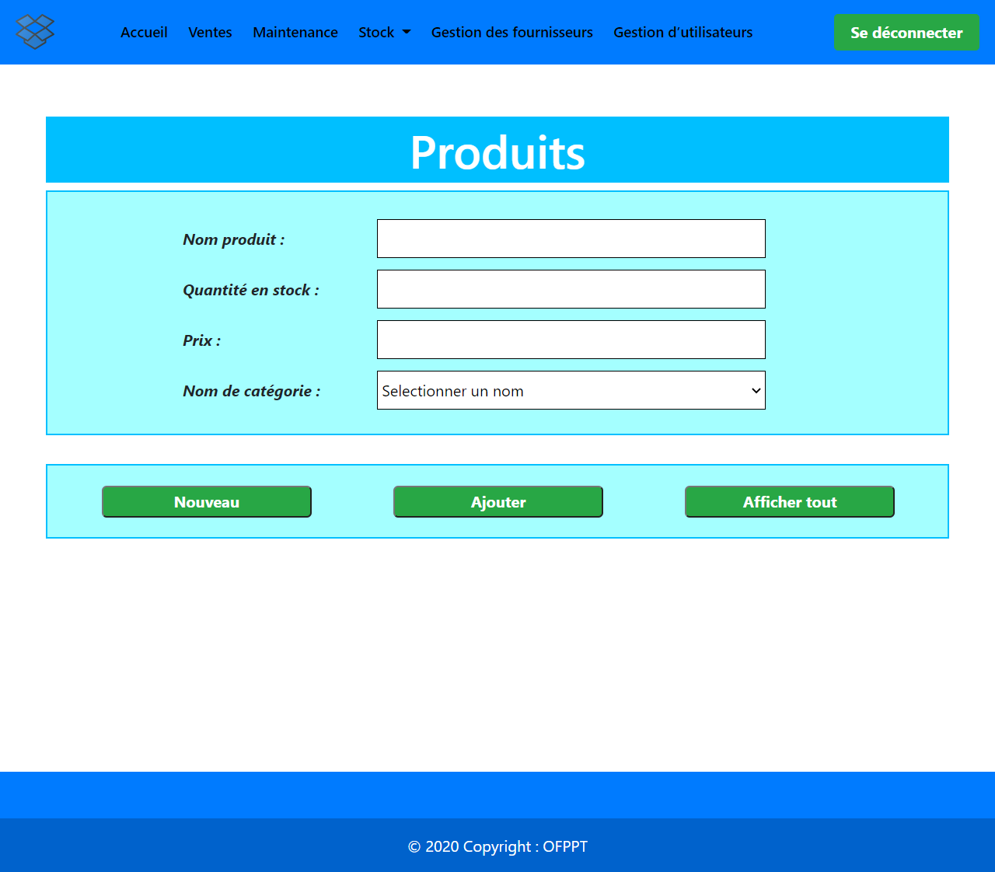

Slide 26
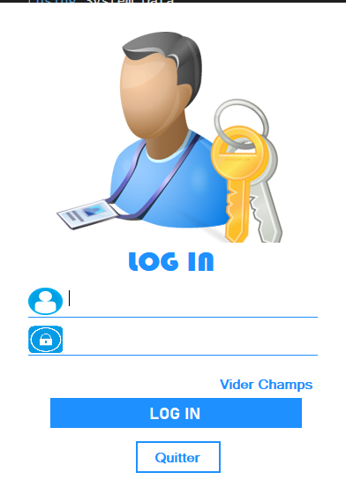
application desktop :

Slide 27
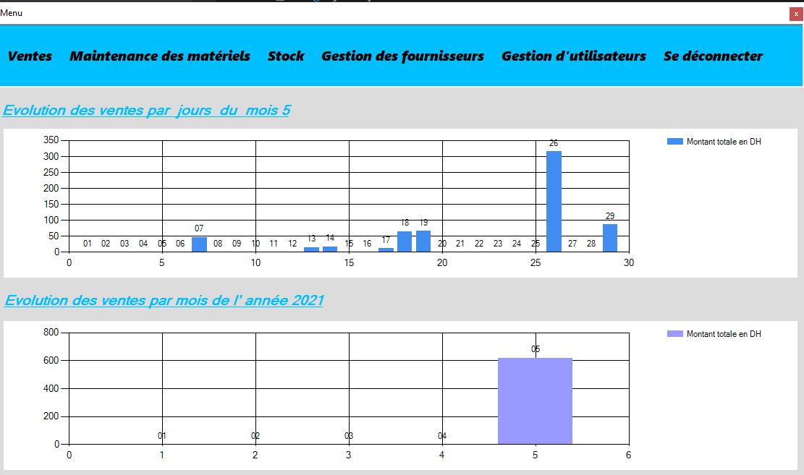

Slide 28
Conclusion

